Slide 1
Pomodoro
Időzítés
© Tóth József, 2015 http://infotanar.blog.hu

Slide 2
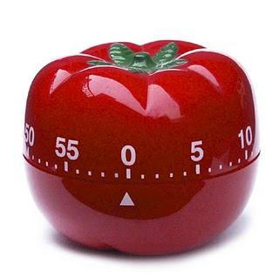
A Pomodoro technika
Időgazdálkodási technika
25 perc munka (csak erre figyelve) + 5 perc pihenés
Ismétlés 4x
Utána 15-20 perc szünet

Slide 3

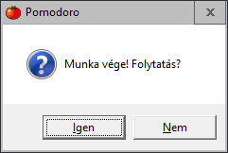


Feladat
Készíts programot, amely segít a Pomodoro technika alkalmazásában!
Az eltelt időt egy csúszka mutassa, amelyen lehet módosítani is!
A háttér munka közben piros, szünet közben zöld legyen!
A munka és a szünet végén is kérdezzen rá a folytatásra!
A címsorban számolja, hányadik munkánál vagy szünetnél járunk!

Slide 4
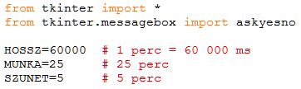
Importálás, állandók
pomodoro.pyw
A tesztelés idejére írd át a HOSSZ-t 1000-re!
Így 1 perc csak 1 másodpercig fog tartani.
A végén ne felejtsd el visszaállítani!

Slide 5

Globális változók
pomodoro.pyw
Az allapot értéke 'Szünet'‚ vagy 'Munka' lehet.
A db a munkákat számolja.

Slide 6
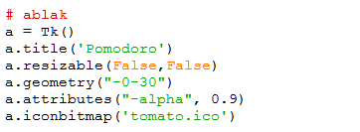
Ablak létrehozása
pomodoro.pyw
Az ablak a jobb alsó sarokba kerül (a tálca helyét kihagyjuk).
Az ablak 10%-ban átlátszó lesz.
A bal felső sarokban a tomato.ico-ban lévő kép fog megjelenni.
Próba!

Slide 7

Csúszka létrehozása
pomodoro.pyw
Próba!

Slide 8

Indítás
pomodoro.pyw
El kell készíteni a start() függvényt.

Slide 9
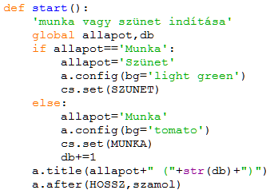
start() függvény
pomodoro.pyw
Beállítja:
- az állapotot,
- az ablak hátterét,
- a csúszkát,
- a címsort.
1 perc múlva meghívja a szamol() függvényt.

Slide 10
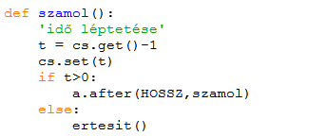
szamol() függvény
Eggyel kisebbre állítja a csúszkát.
Ha még nem telt le az idő, akkor
1 perc múlva meghívja magát,
egyébként
értesít. (Ezt még ell kell készíteni.)
pomodoro.pyw

Slide 11
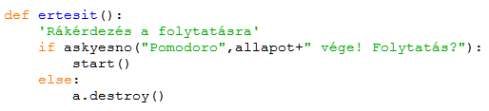
ertesit() függvény
Próba!
pomodoro.pyw

Slide 12
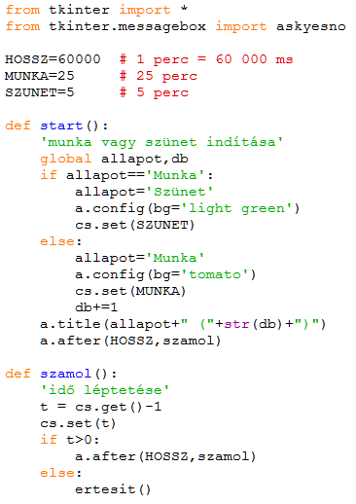
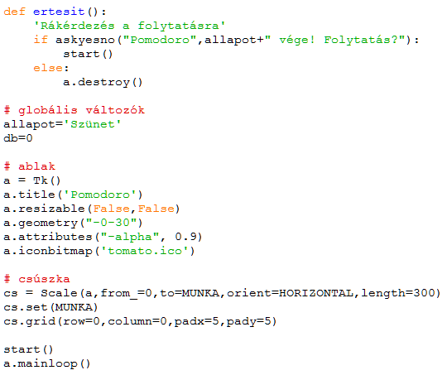

Slide 13
Kérdések
Hogyan lehet a képernyő szélére helyezni az ablakot?
Hogyan lehet időzítést készíteni?

